Slide 1
GAYA GERAK LISTRIK (GGL) INDUKSI HUKUM FARADAY
Oleh :
Nurdiana, S.Pd.

Slide 2
MOTIVASI
Mari kita amati video berikut
https://www.youtube.com/watch?v=JdnPxA8MzTo

Slide 3
TUJUAN PEMBELAJARAN
Melalui pembelajaran Problem Based Learning (PBL), peserta didik dapat :
Menentukan faktor-faktor yang mempengaruhi timbulnya GGL induksi dengan benar.
Menghitung besarnya ggl induksi dengan benar.
Menganalisis konsep terjadinya GGL induksi dengan benar.
Menganalisis hasil percobaan Hukum Faraday dengan benar.
Mempresentasikan hasil percobaan Hukum Faraday dengan benar.

Slide 4
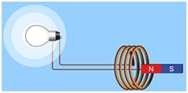
IDENTIFIKASI MASALAH
Amati Gambar di bawah ini!
Sebuah lampu yang terhubung dengan kumparan yang di dekatkan dengan sebuah magnet batang.
Rumusan masalah :
Mengapa lampu bisa menyala padahal tidak dihubungkan dengan sumber tegangan ?

Slide 5
TERNYATA SUMBER TEGANGAN DAPAT KITA BUAT LOH, BAGAIMANA CARANYA BISA KALIAN JAWAB SETELAH MEMPELAJARI MATERI GGL INDUKSI. TETAP SEMANGAT DAN KREATIF WAHAI CALON ILMUWAN MUDA DIMASA MENDATANG.
AYO KITA BELAJAR......!!!

Slide 6
Ayo Berdiskusi
Silahkan lakukan percobaan GGL Induksi pada link https://vlab.belajar.kemdikbud.go.id/Experiments/virtuallab-electromagneticinduction/#/
Isikan data yang diperoleh dari percobaan ke dalam LKPD, kemudian diskusikan dengan teman kelompokmu!

Slide 7
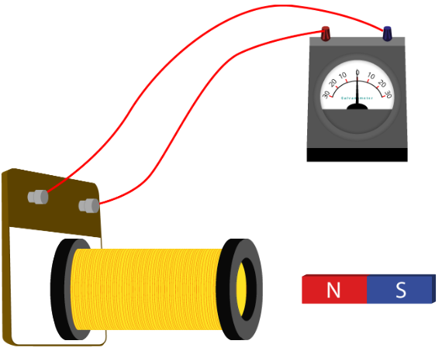
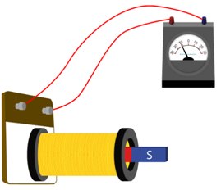
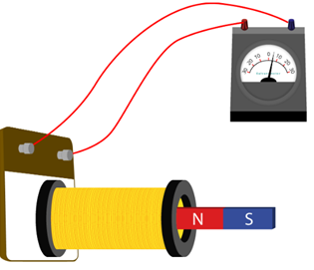
PERCOBAAN FARADAY
Ketika magnet diam/tidak digerakan, jarum galvanometer tidak menyimpang
Ketika magnet dimasukkan ke dalam kumparan, jarum galvanometer menyimpang ke kiri
Ketika magnet di keluarkan dari dalam kumparan, jarum galvanometer menyimpang ke kanan

Slide 8
Dari percobaan Faraday dapat disimpulkan bahwa :
Jika jumlah fluks magnetik yang masuk/keluar dari suatu kumparan berubah, maka pada ujung-ujung kumparan akan timbul GGL induksi.
Besarnya GGL induksi bergantung pada laju perubahan fluks magnetik dan banyaknya lilitan pada kumparan.

Slide 9
Besar GGL Induksi dapat dirumuskan dalam persamaan

Slide 10
Tanda (–) menyatakan arah arus induksi seperti yang dijelaskan oleh Hukum Lenz.
Hukum Lenz berbunyi : “arah arus induksi yang dihasilkan sedemikian rupa sehingga menimbulkan medan magnetik induksi yang berlawanan dengan perubahan medan magnetik penyebabnya”
Arah GGL induksi
Arah gerak magnet

Slide 11
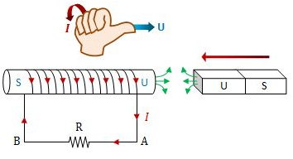
KAIDAH TANGAN KANAN HUKUM LENZ :

Slide 12
Faktor-faktor yang mempengaruhi GGL Induksi :
1. Jumlah lilitan kumparan
2. Laju perubahan fluks magnetik

Slide 13
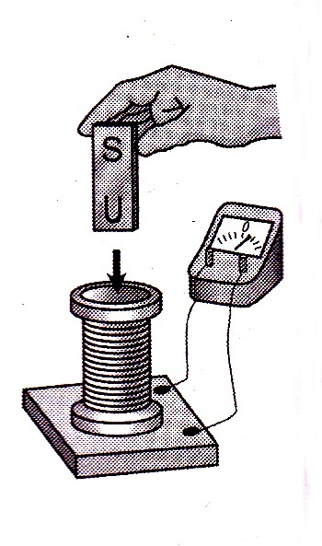
Eric sedang melakukan percobaan GGL induksi seperti pada gambar di samping. Agar nilai GGL yang dihasilkan maksimum, langkah yang tepat dilakukan oleh Eric yaitu ....
Memutar magnet dalam kumparan
Menggerakkan magnet dalam kumparan dengan gerakan naik turun
Menggunakan kumparan dengan lilitan yang sedikit
Menggerakkan magnet dalam kumparan dengan kecepatan maksimal
Mengganti magnet dengan jenis magnet berbentuk U

Slide 14
PEMECAHAN MASALAH
Lampu pada gambar terlihat menyala padahal tidak dihubungkan dengan sumber tegangan, ini sebabkan karena ketika magnet batang dikeluar/masukkan ke dalam kumparan sehingga terjadinya perubahan jumlah fluks magnetik di dalam kumparan, maka pada ujung-ujung kumparan akan timbul GGL induksi yang menyebabkan lampu menyala.

Slide 15
Salam Sehat dan Berprestasi
DEMIKIAN DAN TERIMA KASIH

